Slide 1
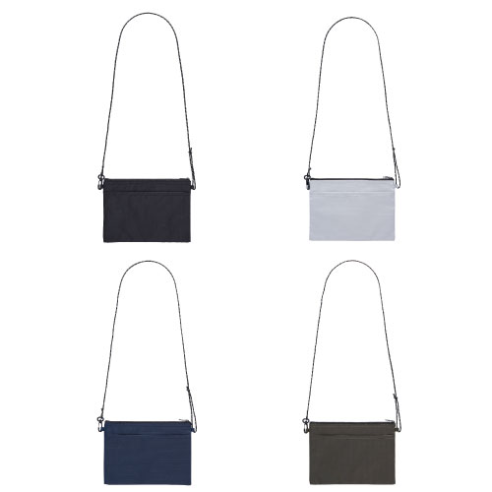
【提案書】
テントクロス撥水サコッシュ
特徴
耐久性に優れたテント生地を使い、さらに撥水性も持たせた、クオリティの高いサコッシュです。4色のカラー展開から選べる上、オリジナル名入れも可能。物販グッズ用などにおすすめです。
納期
納期スペース
仕様
素 材 ： ポリエステル他
サイズ ： 縦175×横240×奥行30mm
包 装 ： 台紙、PP袋入
お見積
お見積りスペース

